Slide 1



D3.js React
Anna Staub, Yara Wagner & Morena Sager

Slide 2
Inhalt
Einführung Libraries
D3.js
Beschreibung, Einsatzgebiet
Beispielseite, Code
Stärken / Schwächen
React
Beschreibung, Einsatzgebiet
Beispielseite, Code
Stärken / Schwächen
Vergleich D3.js und React

Slide 3
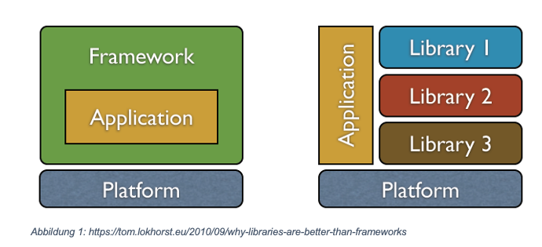
Frameworks vs. Libraries

Slide 4
D3.js – Beschreibung, Einsatz

Slide 5
D3.js – Beispielseite, Code

Slide 6
D3.js – Stärken / Schwächen

Slide 7
React – Beschreibung, Einsatz
Merkmale
Virtuelles DOM
One-Way Data Binding
JSX
Komponenten
→ https://kinsta.com/de/blog/vue-vs-react/#react-hauptmerkmale
Einsatz
Interaktive Frontend-Applikationen
Beispiele: Instagram, Netflix, Dropbox, Airbnb, …

Slide 8
React – Beispielseite, Code

Slide 9
React – Stärken / Schwächen
Stärken
Verbesserte Leistung & Update-Geschwindigkeit durch Virtual DOM Konzept
Einfachere Fehlerbehebung durch One-Way Data Binding
Erhöhte Effizienz durch wiederverwendbare Komponenten
Relativ einfacher Einstieg
Schwächen
Kümmert sich nur um UI-Ebene
Komplexität durch starke Abstraktion der Komponenten
Schnelle Weiterentwicklung der Library

Slide 10
Vergleich D3.js und React

Slide 11
Quellen
D3.js Logo: https://iconduck.com/icons/94195/d3
React Logo: https://iconduck.com/icons/94810/react

